Slide 1
Proyecto Vida Artificial
Wilson Andres Piravaguen Serrano

Slide 2
Contenido
Introducción
Plantas/Comida
Pieles (Turing Morph)
Transformación Afín
Movimiento
Algoritmo Genético
Demo
Resultados
Conclusiones

Slide 3


Introducción
Simulación de un ambiente con dos especies, Peces(presas) y Tiburones(depredadores), ambos definidos por un código genético y con capacidad de reproducción.
Los peces se alimentan de un recurso natural(plantas) y los tiburones se comen a las peces.

Slide 4
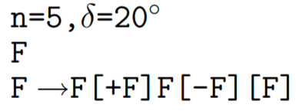
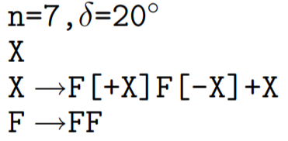
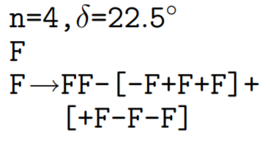
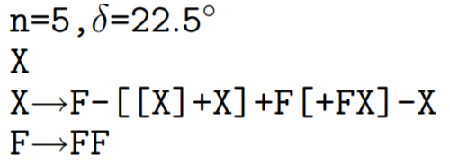
Plantas/Comida
La comida sigue el modelo Sugarscape con tasa de crecimiento constante.
Presencia de estaciones en el hemisferio norte y sur.
Plantas decorativas generadas a partir de un L-System.

Slide 5
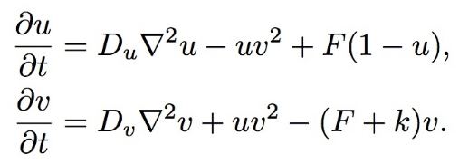
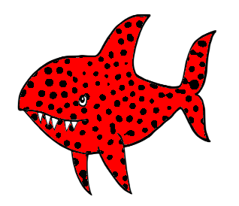
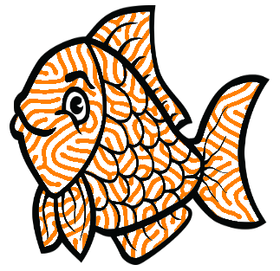
Pieles (Turing Morph)
Modelo de Gray-Scott
Generación de pieles a partir de 5 parámetros distintos.

Slide 6
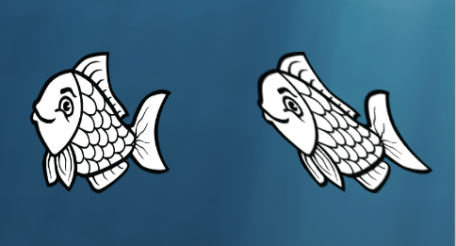
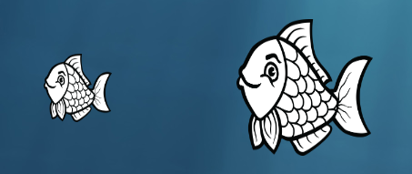
Transformación Afín
Esquilado en X
Atributo de nacimiento.
Escalado
Ocurre durante el transcurso de la vida del pez.

Slide 7
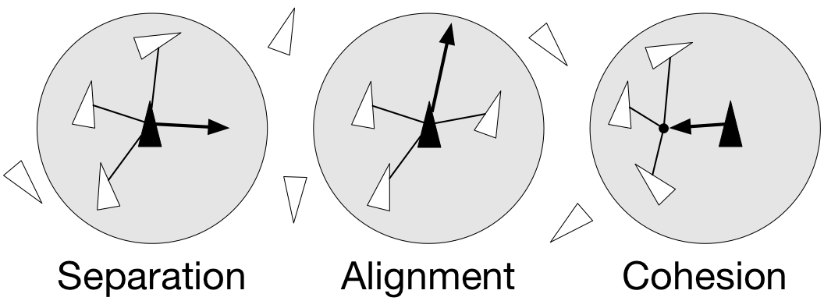
Movimiento
Peces y Tiburones siguen las 3 reglas definidas en el algoritmo de Boids de Craig Reynolds.
Peces
Huir (Separation)
Buscar Comida (Cohesión)
Tiburones
Cazar (Cohesión)

Slide 8
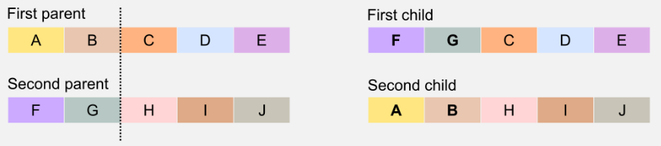
Algoritmo Genético
Cruce
El código genético es un arreglo en donde cada elemento representa un gen.
Cruce de 1-Punto.
Mutación
Se realiza con probabilidad 1/len(cromosoma).

Slide 9
Demo

Slide 10
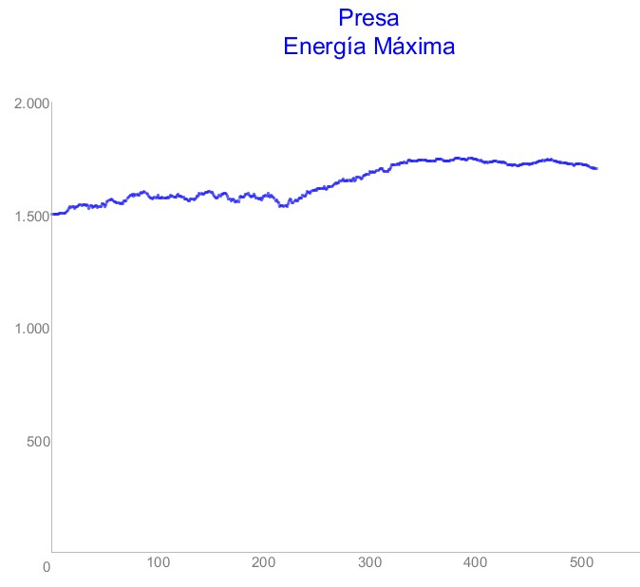
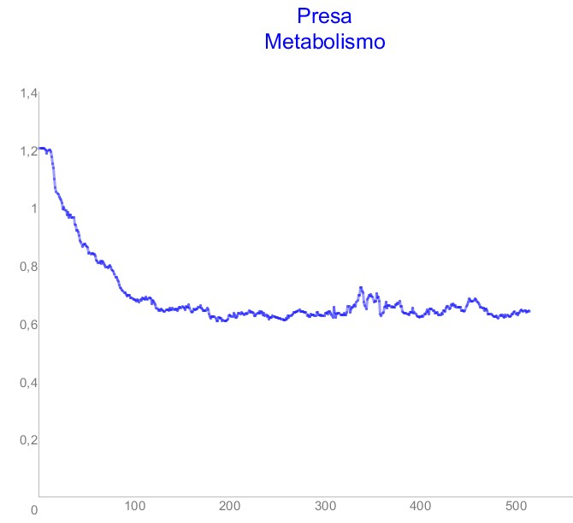
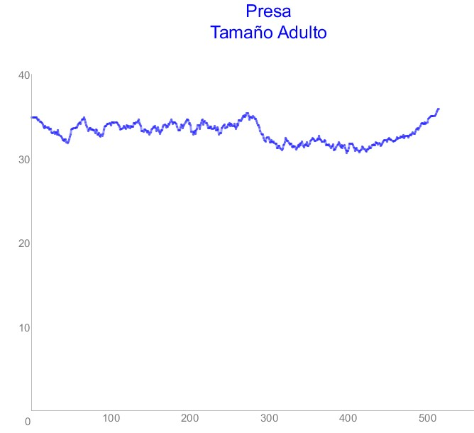
Resultados

Slide 11
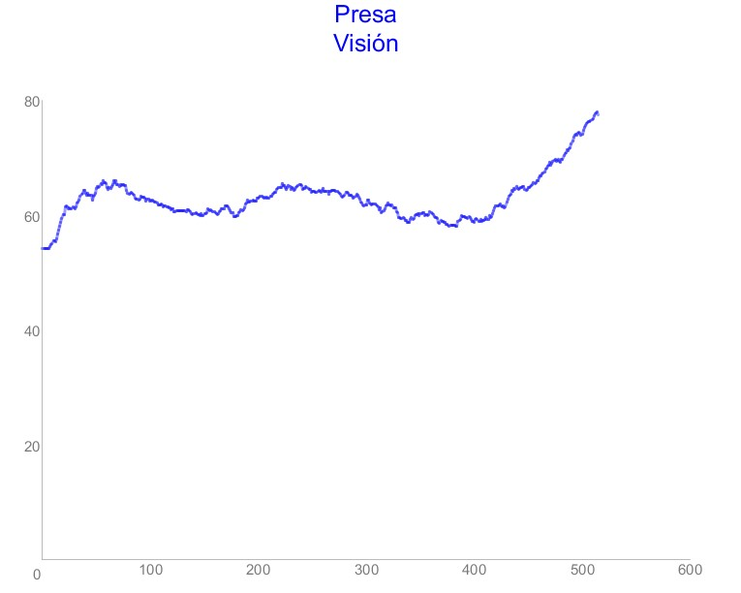
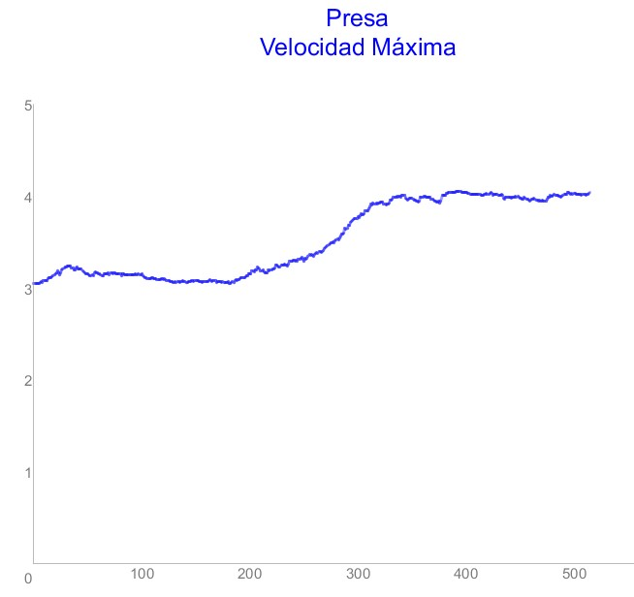
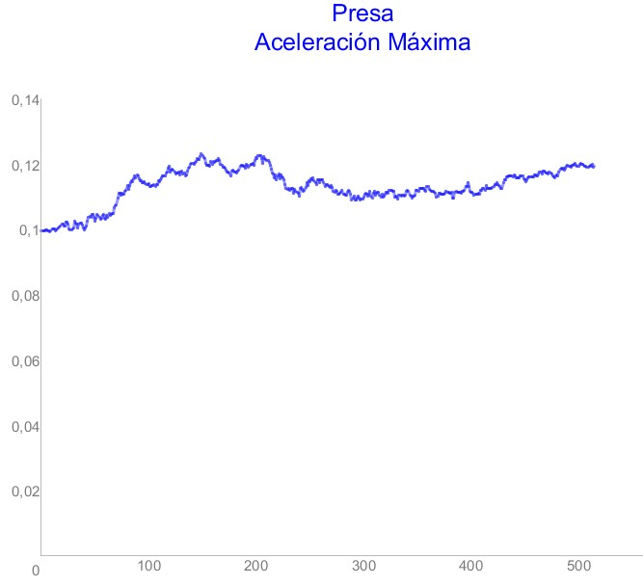
Resultados

Slide 12
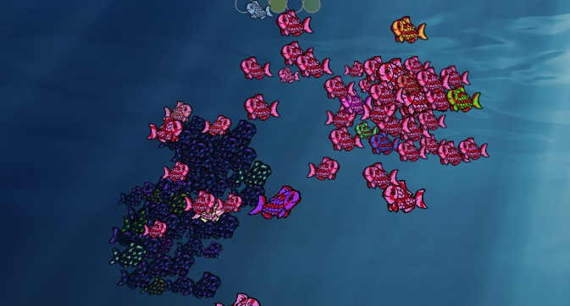
Conclusiones
Los peces se adaptaron al ambiente para poder sobrevivir.
La simulación es muy sensible a las condiciones iniciales.
A partir de reglas simples pueden emerger patrones y comportamientos complejos.

Slide 13
Gracias

